Slide 1
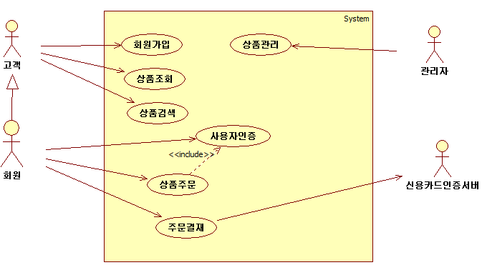
온라인 쇼핑몰 유스케이스 모델 사례

Slide 2
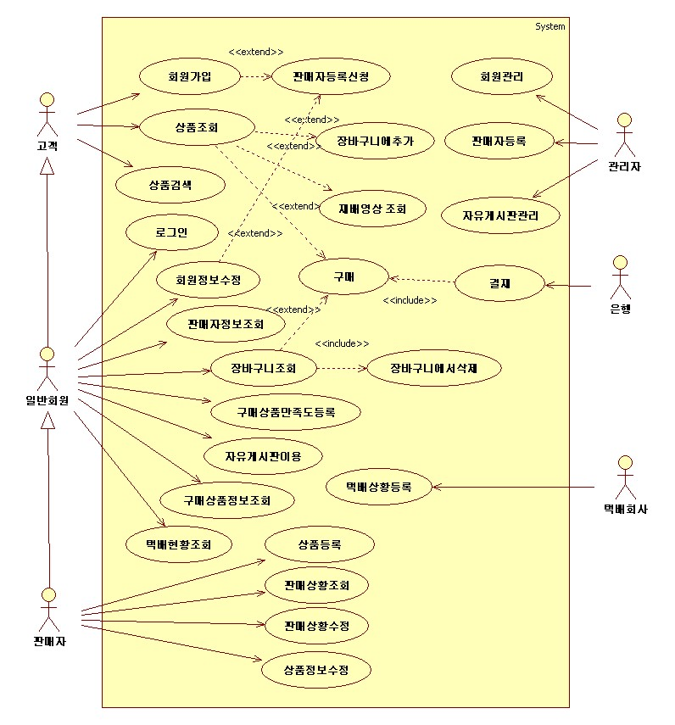
온라인 쇼핑몰 유스케이스 모델 사례

Slide 3
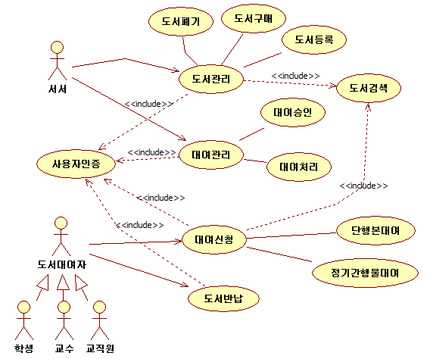
도서관 유스케이스 모델 사례

Slide 4
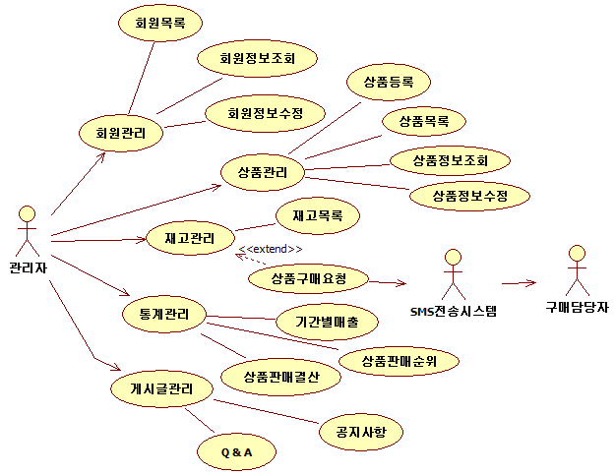
쇼핑몰 유스케이스 모델 사례

Slide 5
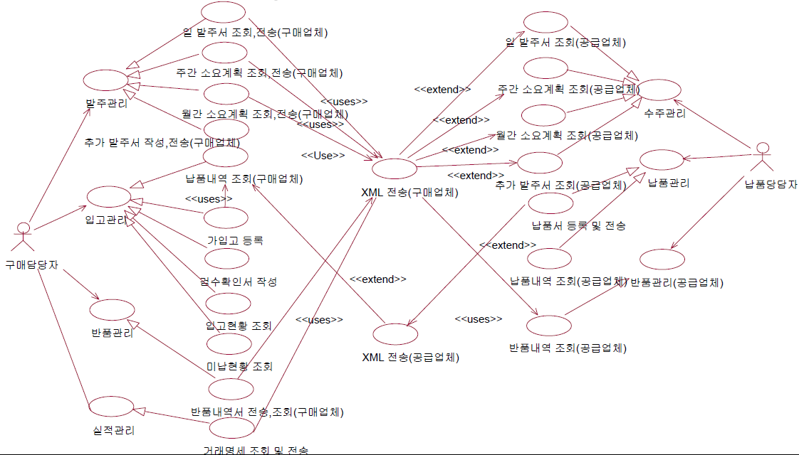
유스케이스 모델 사례

Slide 6
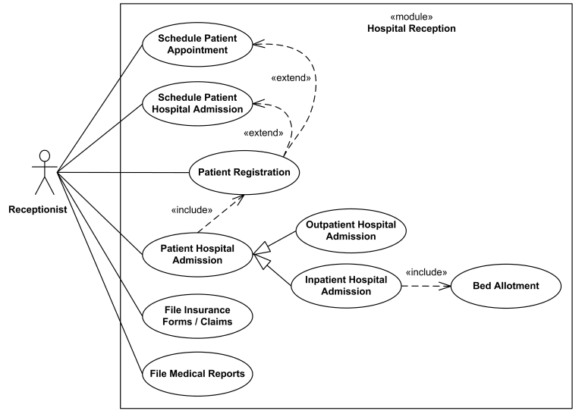
유스케이스 모델 사례

Slide 7
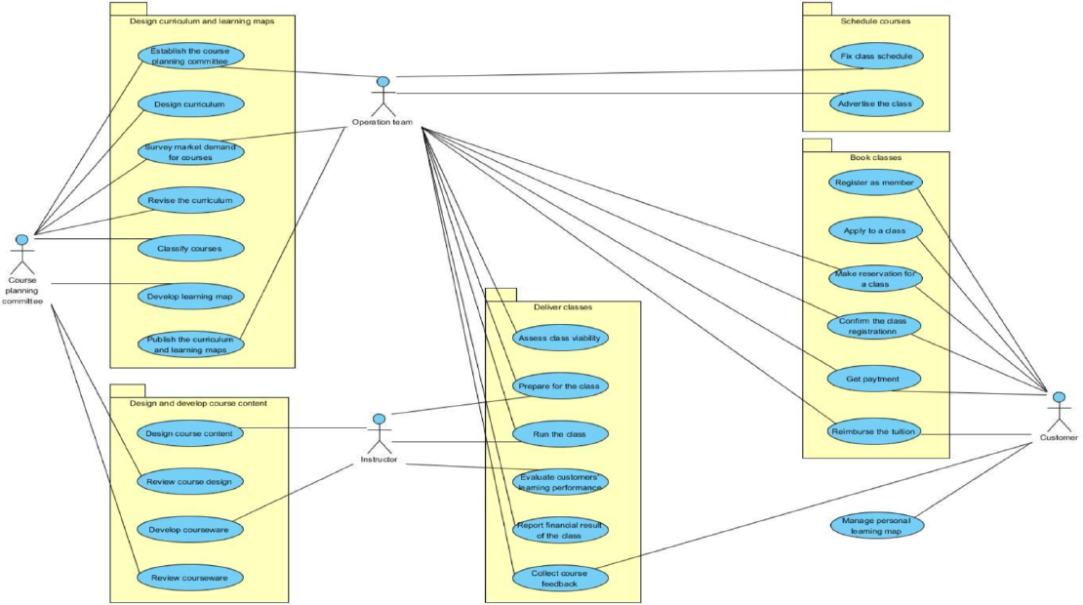
유스케이스 모델 사례

